Slide 1
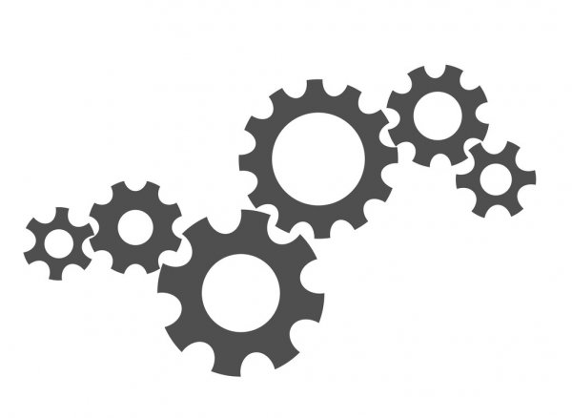
Procesy związane z układem oddechowym
NA LEKCJI
Poznasz poprawną definicję i przebieg procesu oddychania
Dowiesz się, czym różni się wentylacja płuc od wymiany gazowej
Zaobserwujesz jak pracuje Twoja klatka piersiowa podczas wdechu i wydechu oraz nazwiesz mięśnie oddechowe
PODSTAWA PROGRAMOWA
2) przedstawia mechanizm wentylacji płuc (wdech i wydech);
4) analizuje przebieg wymiany gazowej w tkankach i w płucach;

Slide 2
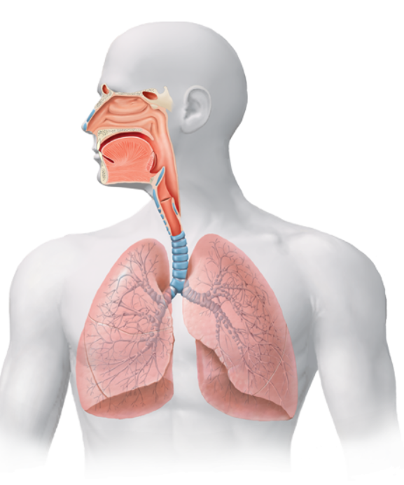
KRÓTKIE POWTÓRZENIE
Co dzieje się z powietrzem w jamie nosowej?
Powietrze wchodzi przez nozdrza gdzie zostaje
przefiltrowane, ogrzane i nawilżone
Gdzie kolejno przedostaje się powietrze?
Kolejno powietrze przedostaje się do gardła, krtani, tchawicy i oskrzeli
Jak rozgałęziają się
tchawica i oskrzela?
Tchawica rozgałęzia się na dwa oskrzela. W obrębie płuca oskrzela rozgałęziają się na coraz mniejsze rurki nazywane oskrzelikami

Slide 3
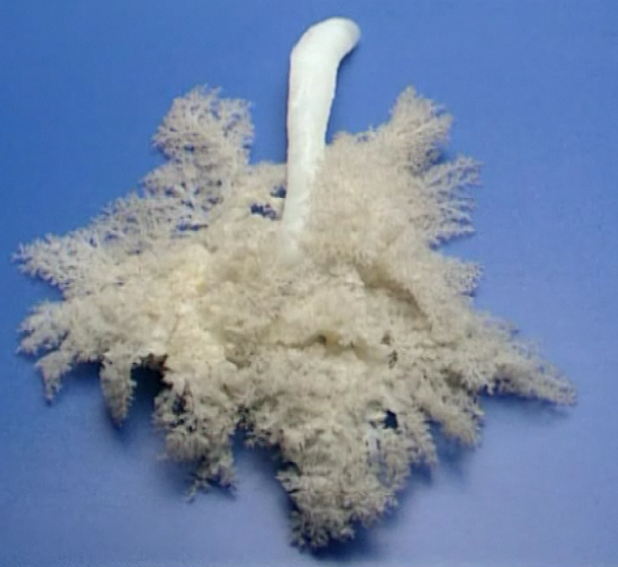
Cały układ przewodów powietrznych przypomina odwrócone drzewo którego pniem jest oskrzele główne
Oskrzeliki docierają do każdego obszaru w płucach

Slide 4
NOWE POJĘCIA
WENTYLACJA PŁUC
ODDYCHANIE KOMÓRKOWE
WYMIANA GAZOWA

Slide 5
WENTYLACJA PŁUC
Z czym kojarzy
Ci się słowo wentylacja?
W jakim celu wentylujemy pomieszczenia
w domu, w szkole?
Na czym polega wentylacja płuc?
Wentylacja płuc polega na wymianie powietrza w płucach, dzięki pobieraniu z otoczenia powietrza bogatego w tlen i usuwaniu
z płuc powietrza zawierającego zwiększoną ilość dwutlenku węgla.
Wentylacja zachodzi dzięki wdechom i wydechom.

Slide 6
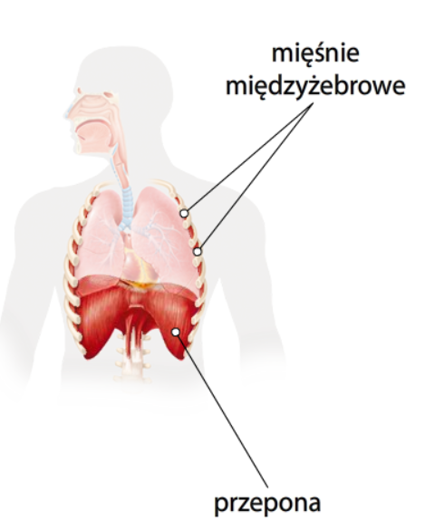
WDECH
Weź głęboki wdech i obserwuj jak zachowuje się Twoje ciało
Co dzieje się z klatką piersiową?
Które mięśnie „uruchamiasz”?
Skurcz mięśni międzyżebrowych powoduje rozszerzenie klatki piersiowej, uniesienie mostka
Skurcz przepony powoduje powiększenie klatki piersiowej
w dół. Takie „opadanie” przepony można porównać do wyciągania tłoka ze strzykawki

Slide 7
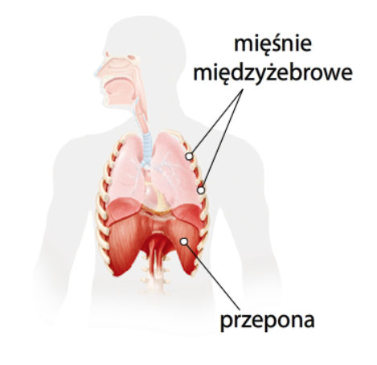
WYDECH
Zrób wydech i obserwuj jak zachowuje się Twoje ciało
Co dzieje się z klatką piersiową?
Łatwiej wziąć wdech czy zrobić wydech?
W wyniku rozkurczania mięśni międzyżebrowych żebra opadają, klatka piersiowa zmniejsza swój obwód
Rozkurcz przepony powoduje jej uniesienie co skutkuje „wypychaniem” powietrza z płuc
Łatwiej zrobić wydech, gdyż mięśnie ulegają rozluźnieniu

Slide 8
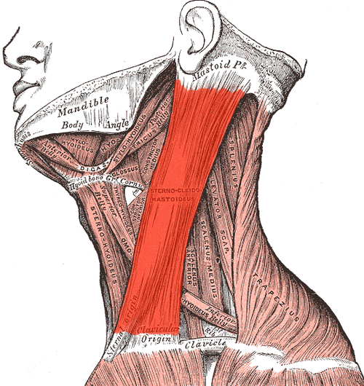
WIĘCEJ MIEŚNI POMAGA
W WENTYLACJI PŁUC
DOWIEDZ SIĘ WIĘCEJ
Wśród mięśni wdechowych i wydechowych oprócz tych zasadniczych (m. międzyżebrowych i przepony) wyróżniamy także mięśnie dodatkowe, które uruchamiane są podczas nasilonej akcji oddechowej. Należą do nich:
Mięśnie szyi
Mięsień mostkowo-obojczykowo-sutkowy
Mięsień piersiowy mniejszy
Dźwigacz łopatki
Prostowniki kręgosłupa
Mięśnie skrzydełek nosa
Mięśnie tworzące przednią ścianę brzucha
Mięsień zębaty dolny
Mięsień mostkowo-obojczykowo-sutkowy

Slide 9
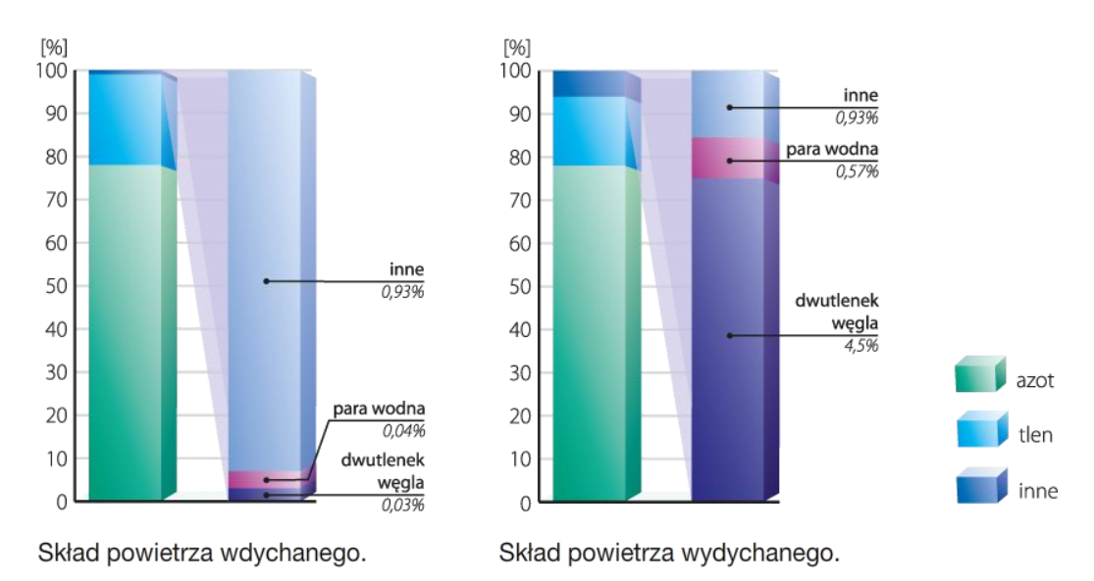
PROCENTOWY SKŁAD POWIETRZA
JAK ZMIENIA SIĘ PROCENTOWY SKŁAD POWIETRZA WYDYCHANEGO?
JAK ZMIENIŁA SIĘ ILOŚĆ TLENU I DWUTLENKU WĘGLA W POWIETRZU WYDYCHANYM?
ludzie pobierają tylko 25% tlenu wdychanego z powietrzem

Slide 10
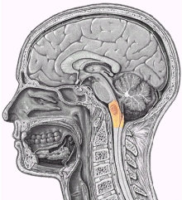
Kontrola oddychania u ludzi
DOWIEDZ SIĘ WIĘCEJ
Chociaż można świadomie wstrzymać wdech i wydech, oddychać szybciej lub wolniej to przez większość czasu oddychanie jest kontrolowane przez mechanizmy mimowolne.
Ośrodek kontrolny regulujący rytm oddychania znajduje się w rdzeniu przedłużonym. Ten mechanizm kontrolny sprawia że wymiana gazowa jest skoordynowana z krążeniem krwi.
https://www.is.umk.pl/~duch/Wyklady/Mozg/07-1-pien.htm

Slide 11
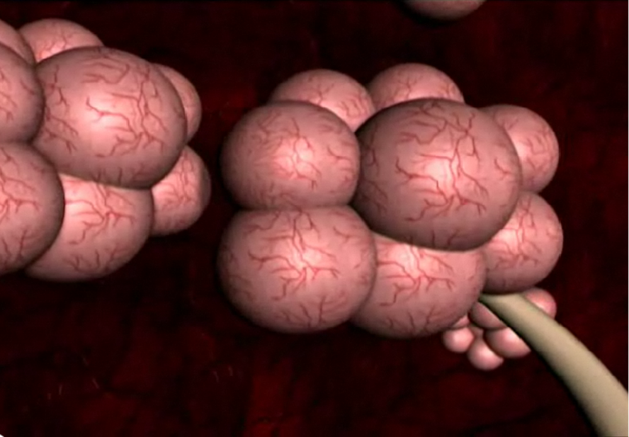
PĘCHERZYKI PŁUCNE
Czym są pęcherzyki płucne?
To cienkościenne woreczki powietrzne znajdujące się na zakończeniach najmniejszych oskrzelików
Ile mamy pęcherzyków płucnych?
Płuca człowieka zawierają miliony pęcherzyków, ich łączna powierzchnia wynosi około 100m2
Płuca zlokalizowane są miejscowo, w klatce piersiowej, w jaki sposób tlen ma dotrzeć
do każdej komórki naszego ciała?
Jaką średnicę ma pojedynczy pęcherzyk?
Pęcherzyki płucne są oplecione naczyniami włosowatymi którymi płynie krew z serca i do serca. Układ krążenia transportujący gazy oddechowe łączy się z każdym narządem naszego ciała
Średnica wynosi 0,2 mm

Slide 12
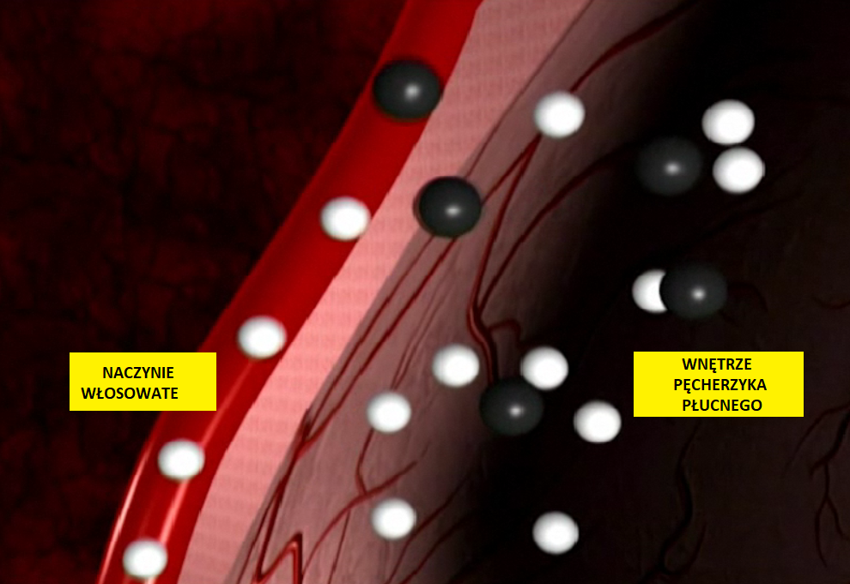
WYMIANA GAZOWA
W PĘCHERZYKACH PŁUCNYCH
Cząsteczka
dwutlenku węgla
Cząsteczka tlenu
W jakim kierunku będą przenikały cząsteczki gazów oddechowych?

Slide 13

WYMIANA GAZOWA
W PĘCHERZYKACH PŁUCNYCH
Cząsteczka
dwutlenku węgla
Cząsteczka tlenu
Gaz ulega dyfuzji ze środowiska o wyższym ciśnieniu parcjalnym do środowiska o niższym ciśnieniu parcjalnym
Tlen z powietrza wchodzącego do pęcherzyków dyfunduje przez nabłonek do sieci naczyń włosowatych otaczających każdy pęcherzyk. Dyfuzja dwutlenku węgla zachodzi w przeciwnym kierunku: z naczyń włosowatych przez nabłonek pęcherzyka do przestrzeni powietrznej

Slide 14

Pytania za 100 punktów !
Jakie naczynia krwionośne odprowadzają krew bogatą w tlen
z płuc?
ŻYŁY PŁUCNE
Gdzie trafia ta krew?
DO SERCA (LP i LK)
Jakie naczynia krwionośne doprowadzają tlen z serca do tkanek i narządów?
TĘTNICE
(aorta, tętnice nerkowa, wątrobowa,
podobojczykowa, szyjna, udowa itd.)

Slide 15
Wymiana gazowa wewnętrzna
(w tkankach)
I CO DALEJ?
Krew dociera tętnicami do narządów i tkanek
Naczynia włosowate docierają do komórek budujących nasze ciało
Zachodzi wymiana gazowa pomiędzy krwią
w naczyniu włosowatym a komórką.
Dyfuzja gazów
    Tlen przenika z krwi do komórek
    CO2 przenika z komórek do krwi
Tlen dostarczony komórce jest wykorzystywany w procesie oddychania komórkowego.

Slide 16
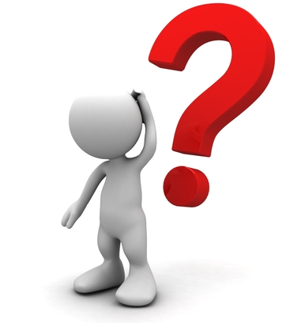
ODDYCHANIE KOMÓRKOWE
Wszystkie węglowodany, tłuszcze i białka które spożywamy mogą stanowić paliwo dla naszego organizmu
Do komórek wraz z krwią zostały dostarczone
związki organiczne oraz tlen
Co z tym zrobić?
związki organiczne + tlen →
→ dwutlenek węgla + woda + energia
UTLENIĆ ZWIĄZKI ORGANICZNE!
Podczas reakcji energia zgromadzona
w cząsteczkach organicznych zostaje uwolniona
i wykorzystana do syntezy cząsteczek ATP*

Slide 17
ODDYCHANIE KOMÓRKOWE
To proces utleniania związków organicznych,
zachodzący w każdej komórce naszego ciała
Tlen z płuc oraz substancje organiczne z pożywienia
ulegają reakcji w wyniku której powstają produkty
uboczne dwutlenek węgla i woda
W procesie oddychania zostaje uwolniona energia
która jest wykorzystywana do syntezy cząsteczek
ATP - to ona napędza procesy życiowe w naszym
organizmie
Oddychanie komórkowe zachodzi w mitochondriach
nie tylko u ludzi ale także innych organizmów, np.
roślin

